Slide 1
Wohin gehst du?
Akkusativ

Slide 2
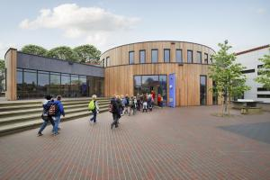
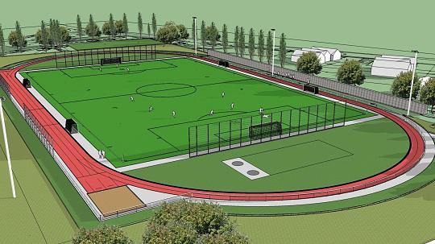
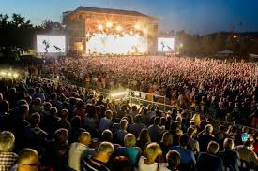
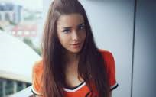
Wohin geht Andrea am Freitag?
am Freitagvormittag
am Freitagnachmittag
am Freitagabend

Slide 3
gehen - ísť, chodiť
ich gehe
du gehst
er
sie geht
es
wir gehen
ihr geht
sie
gehen
Sie

Slide 4
in das ins
ins Kino das Kino
ins Restaurant das Restaurant
ins Theater das Theater
ins Museum das Museum
ins Kaufhaus das Kaufhaus
ins Sportgeschäft das Sportgeschäft
ins Schwimmbad das Schwimmbad
ins Konzert das Konzert

Slide 5
in den / auf den
in den Park der Park
in den Deutschkurs der Kurs
in den Supermarkt der Supermarkt
in den Tennisclub der Tennisclub
auf den Sportplatz der Sportplatz
auf den Spielplatz der Spielplatz
auf den Bahnhof der Bahnhof
auf den Schulhof der Schulhof

Slide 6
in die
in die Sprachschule die Sprachschule
in die Klasse die Klasse
in die Kirche die Kirche
in die Schwimmhalle die Schwimmhalle
in die Disco die Disco
in die Pizzeria die Pizzeria
in die Eisdiele die Eisdiele
In die Konditorei die Konditorei

Slide 7
Wohin geht Lavinia?
 | Montag | Samstag | Sonntag
Vormittag | in die Schule | in die Sprachschule | in den Park
Nachmittag | in den Tennisclub | auf den Sportplatz | ins Restaurant
Abend | ins Schwimmbad | ins Konzert | ins Kino
Am Montagvormittag geht Lavinia in die Schule.
...

Slide 8
Hausaufgabe
AH Seite 85/11 – schriftlich (písomne)
Monolog: Wohin gehst du in der Woche?
10 Sätze – auswendig (naspamäť)

